Slide 1
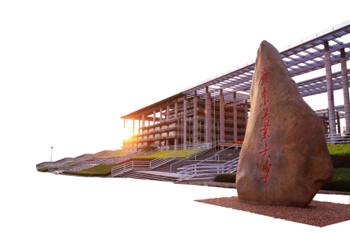
集成电路EDA技术
11、外延&抛光&光刻

Slide 2
工艺仿真（外延）
淀积与外延
淀积是指在wafer上淀积一层膜的工艺，淀积薄膜的工艺有很多种，化学气相淀积、物理气相淀积、蒸发等很多。
外延：在单晶衬底上生长一层新的单晶层，晶向取决于衬底

Slide 3
工艺仿真（外延）
化学气相淀积（CVD）是通过气态物质的化学反应在wafer表面淀积一层固态薄膜的工艺。CVD法淀积薄膜可用以下几个步骤解释薄膜的生长过程：
（1）反应剂被携带气体引入反应器后，在衬底表面附近形成“滞留层”，然后，在主气流中的反应剂越过边界层扩散到硅片表面
（2）反应剂被吸附在硅片表面，并进行化学反应
（3）化学反应生成的固态物质，即所需要的淀积物，在硅片表面成核、生长成薄膜
（4）反应后的气相副产物，离开衬底表面，扩散回边界层，并随输运气体排出反应室

Slide 4
工艺仿真（外延）
1）化学气相淀积 — Chemical Vapor Deposition (CVD)
一种或数种物质的气体，以某种方式激活后，在衬底表面发生化学反应，并淀积出所需固体薄膜的生长技术。
例如：APCVD, LPCVD, PECVD, HDPCVD
2）物理气相淀积 — Physical Vapor Deposition (PVD)
利用某种物理过程实现物质的转移，即将原子或分子转移到衬底（硅）表面上，并淀积成薄膜的技术。
例如：蒸发 evaporation，溅射sputtering

Slide 5
工艺仿真（外延）
“物理气相沉积” 通常指满足下面三个步骤的一类薄膜生长技术:
（1）所生长的材料以物理的方式由固体转化为气体
（2）生长材料的蒸汽经过一个低压区域到达衬底
（3）蒸汽在衬底表面上凝结，形成薄膜

Slide 6
工艺仿真（外延）
外延是指沉积膜与基片之间存在结晶学关系时，在基片上取向或单晶生长同一物质的方法
外延特点：生成的晶体结构良好；掺入的杂质浓度易控制；可形成接近突变pn结的特点

Slide 7
工艺仿真（外延）
同质外延（硅为例）
① 外延的过程
（1） 原理：在气相外延生长过程中，有两步：
质量输运过程－－反应剂输运到衬底表面
表面反应过程－－在衬底表面发生化学反应释放出硅原子
② 外延反应剂
通常用的外延反应剂：
SiCl₄ (*)、SiH₂Cl₂、 SiH₄ 、SiHCl₃

Slide 8
工艺仿真（外延）
③ SiCl4外延反应
SiCl₄ ＋ 2H₂ <----> Si + 4HCl（1200度左右）
（生长，腐蚀）
H₂的作用：运载和稀释气体；还原剂
SiCl₄ ＋ Si <----> 2SiCl₂ （腐蚀硅）

Slide 9
工艺仿真（外延）
异质外延（分子束外延）
分子束外延技术是在半导体工艺中近十几年来发展起来的一项新技术，它是在超高真空条件下，类似于真空蒸发镀把构成晶体的各个组分和予掺杂的原子(分子)，以一定的热运动速度，按一定的比例从喷射炉中喷射到基片上去进行晶体外延生长而制备单晶膜的一种方法。简称MBE法（Molecular Beam Epitaxy Technology）
淀积与外延的比较
淀积的温度一般比外延的温度低,淀积得到的一般都是多晶。而外延一般温度较高,比如气相外延,它的反应室是热壁的,得到的是单晶。

Slide 10
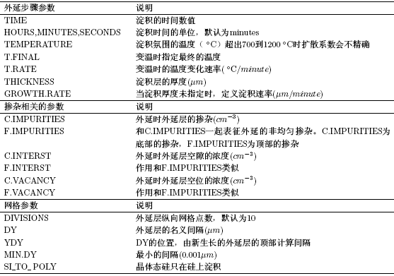
工艺仿真（外延）
外延的命令epitaxy，参数及其说明如下：

Slide 11
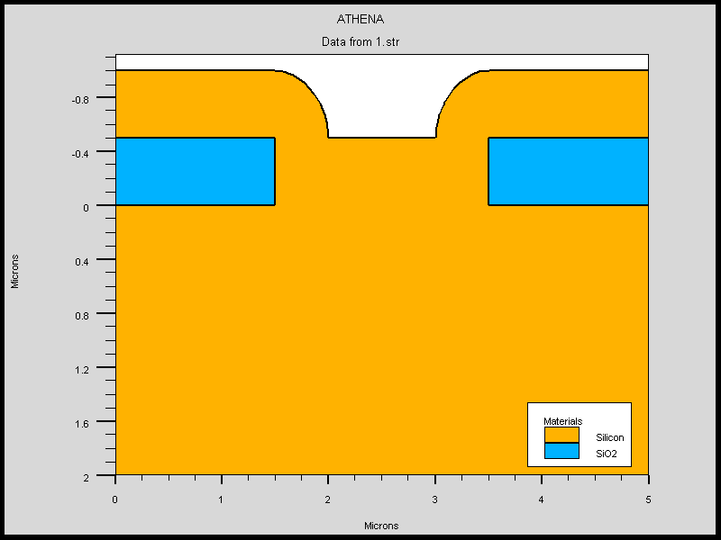
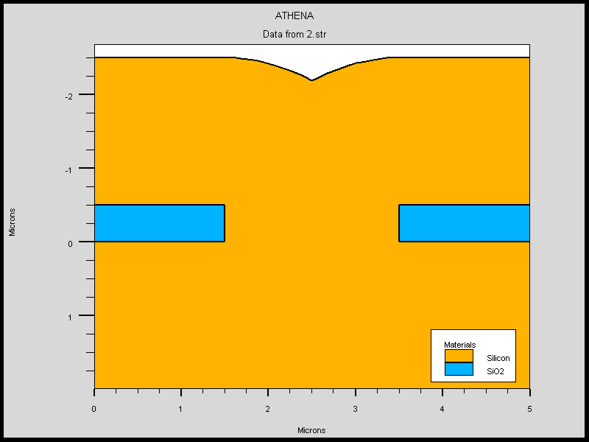
工艺仿真（外延）
外延速率的例子：
Epitaxy time=1 temp=1000 c.boron=1e15 growth.rate=0.5

Slide 12
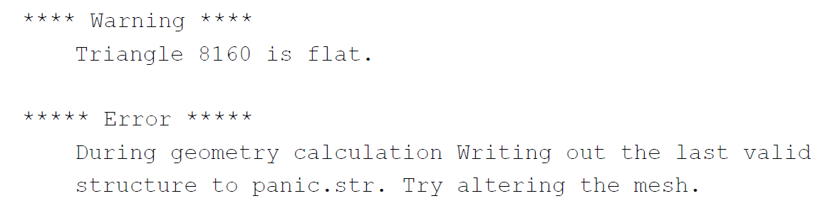
工艺仿真（外延）
网格控制的例子：
Epitaxy time=1 temp=1000 thick=2 c.phos=1e15 dy=0.02 ydy=0.1 div=10

Slide 13
工艺仿真（抛光）
抛光
抛光是指利用机械、化学或电化学的作用，使工件表面粗糙度降低，以获得光亮、平整表面的加工方法。是利用抛光工具和磨料颗粒或其他抛光介质对工件表面进行的修饰加工。
Polish 为化学机制的抛光(CMP)。
CMP: chemical mechanical polishing

Slide 14
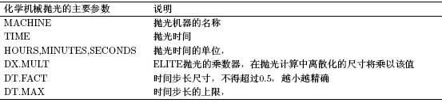
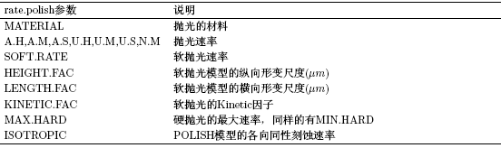
工艺仿真（抛光）
抛光的命令polish，参数及说明如下：

Slide 15
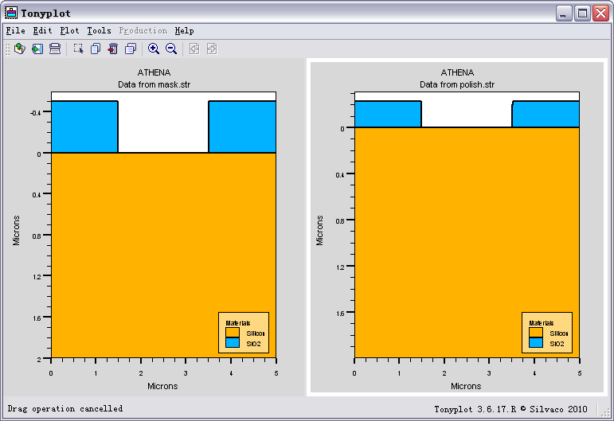
工艺仿真（抛光）
简单的抛光例子
Rate.polish oxide machine=cmp u.m max.hard=0.15 min.hard=0.03 \ isotropic=0.001
Polish machine=cmp time=4 min

Slide 16
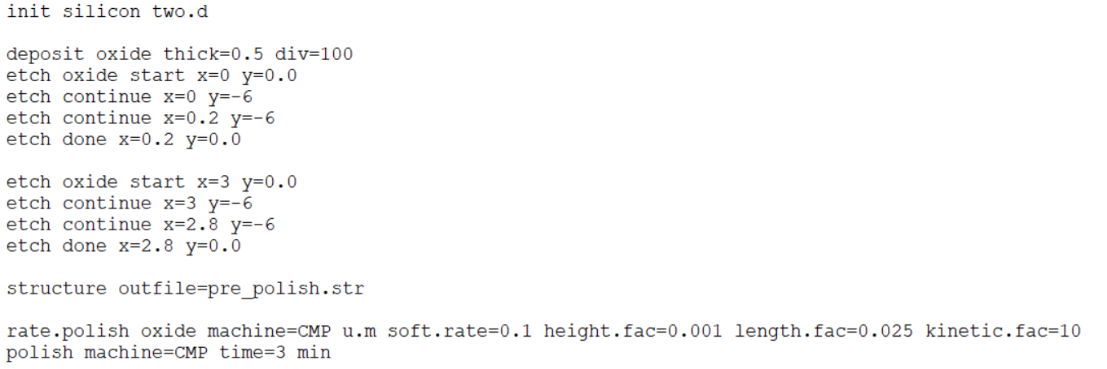
工艺仿真（抛光）
相对复杂的抛光例子

Slide 17
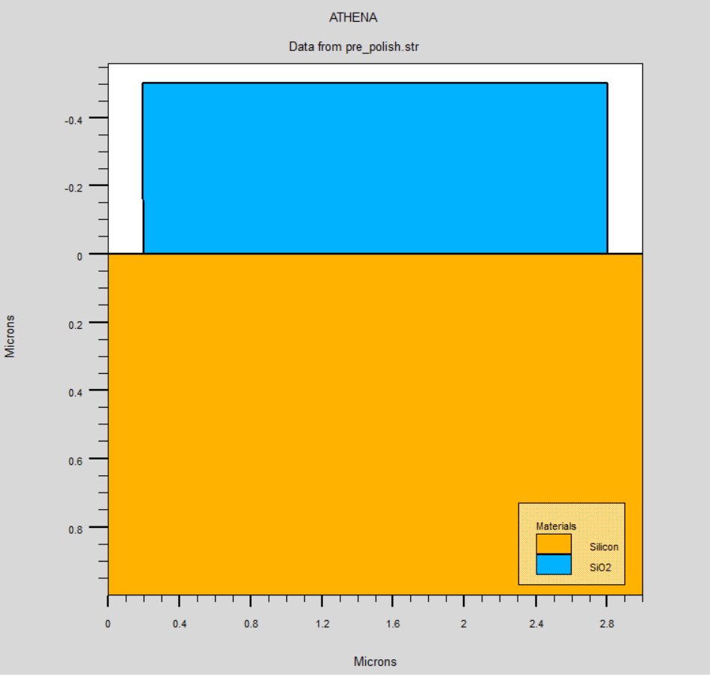
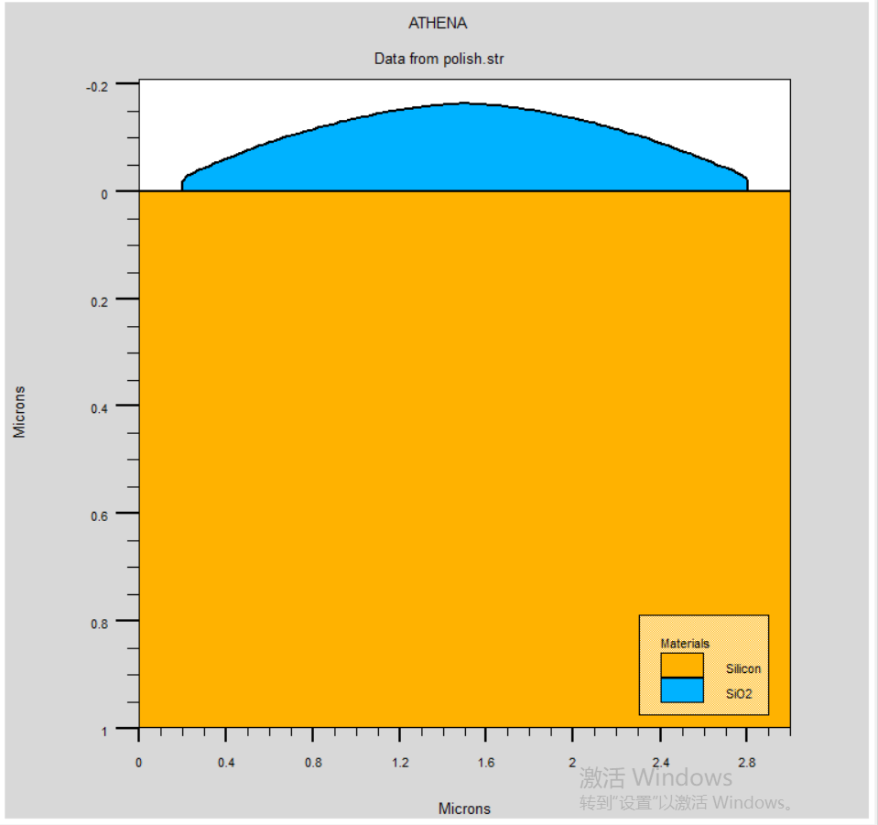
工艺仿真（抛光）

Slide 18
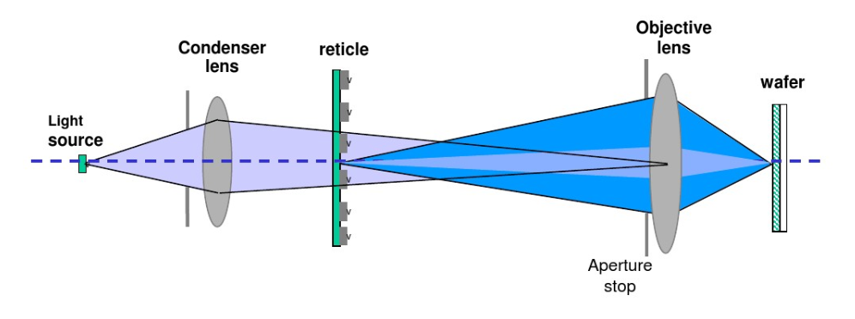
工艺仿真（光刻）
光刻示意图
光学系统

Slide 19
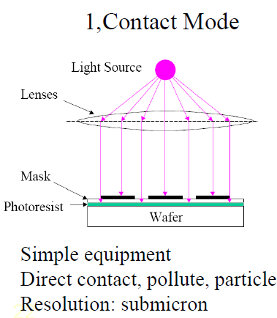
工艺仿真（光刻）
曝光（接触式）

Slide 20
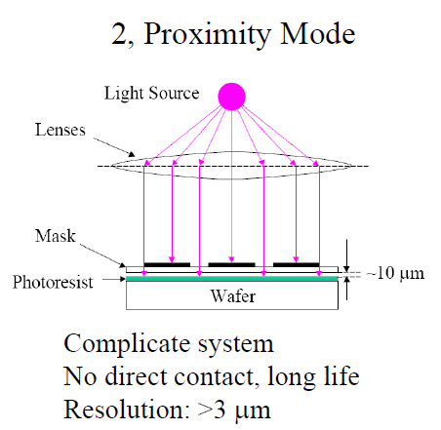
工艺仿真（光刻）
曝光（接近式）

Slide 21
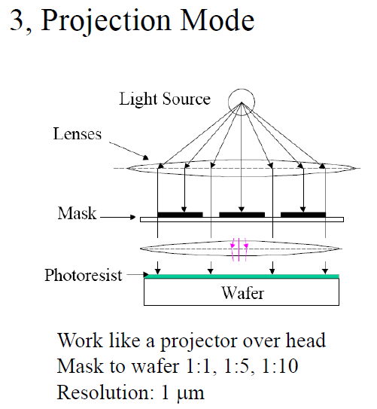
工艺仿真（光刻）
曝光（投影式）

Slide 22
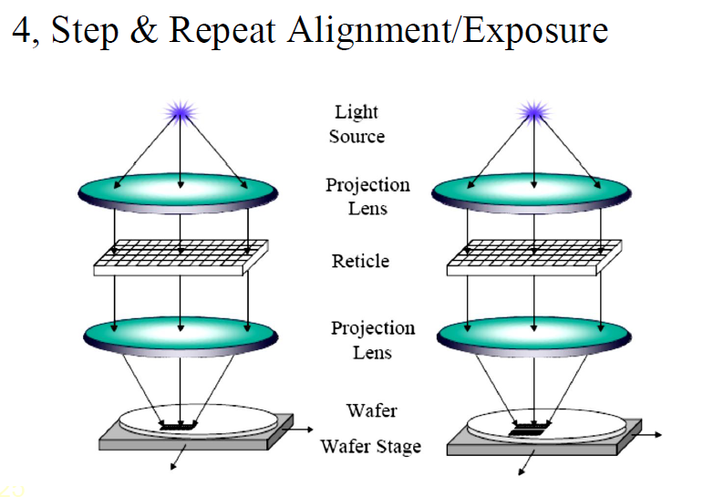
工艺仿真（光刻）
曝光（步进扫描式）

Slide 23
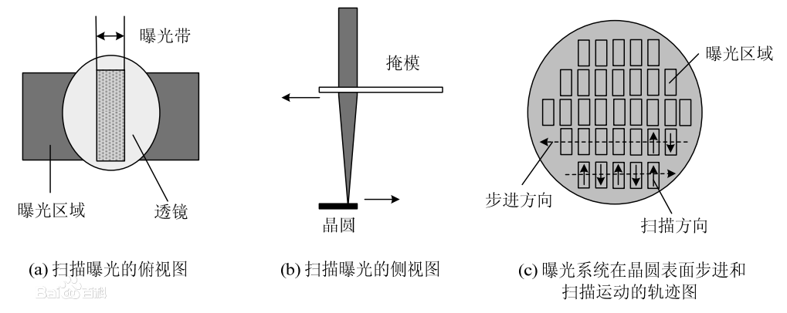
工艺仿真（光刻）

Slide 24
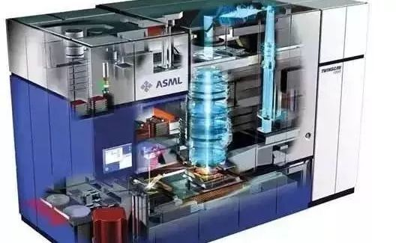
工艺仿真（光刻）

Slide 25
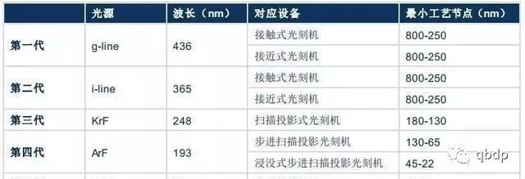
工艺仿真（光刻）

Slide 26
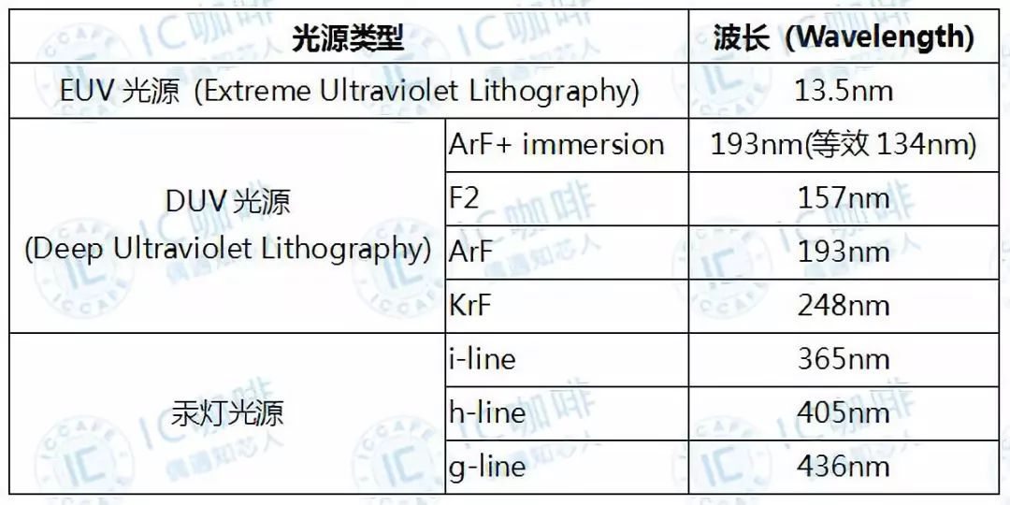
工艺仿真（光刻）

Slide 27
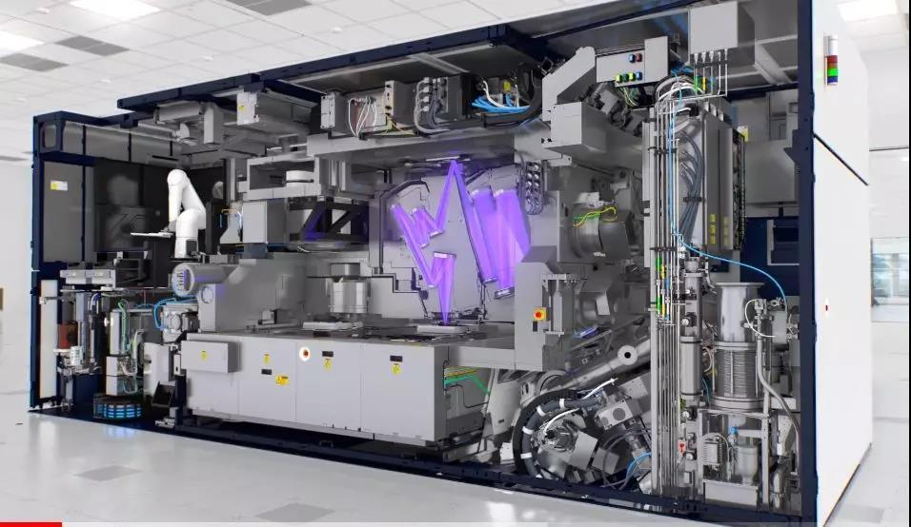
工艺仿真（光刻）

Slide 28
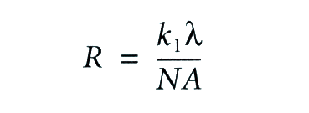
工艺仿真（光刻）
根据瑞利公式：R=k1*(λ/NA)，我们能做的就是降低波长λ，提高镜头的数值孔径NA，降低综合因素k1。

Slide 29
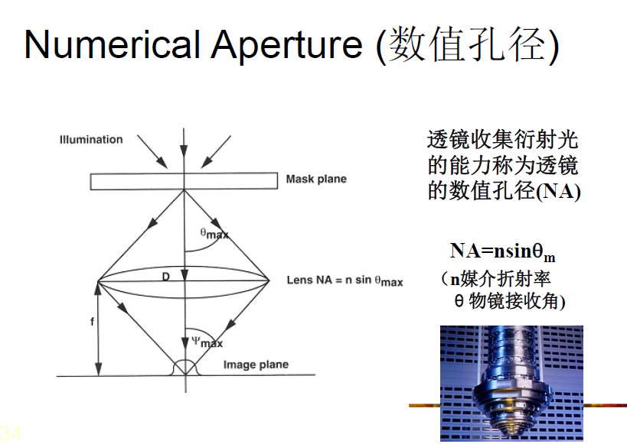
工艺仿真（光刻）

Slide 30
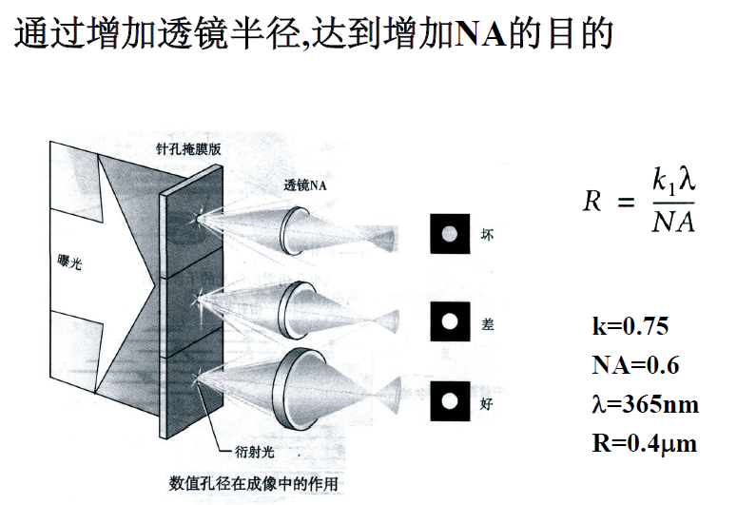
工艺仿真（光刻）

Slide 31
工艺仿真（光刻）
对于光刻仿真需要定义的有：光源（波长，强度），成像系统
（透镜，滤波），掩膜结构，曝光，烘烤，显影
依此即可大体确定光刻仿真的流程

Slide 32
工艺仿真（光刻）
（1）OPTOLITH模块
OPTOLITH模块可对成像(imaging)，光阻曝光(exposure)，光阻烘烤（bake）和光阻显影（development）等工艺进行精确定义。
OPTOLITH提供光阻的库及其光学性质和显影时的特性（这些可根据需要修改）。
主要的小工艺步骤有：Mask, illumination, projection, filter, layout, image, expose, bake, develop

Slide 33

工艺仿真（光刻）
MASK: 可淀积和形成光刻胶图形，或者是由MASKVIEWS 界面编辑的人造掩膜势垒材料
掩膜也可以由Maskviews编辑得到
Layout命令可以描述掩膜特征

Slide 34
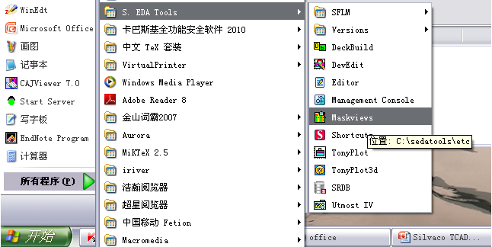
工艺仿真（光刻）

Slide 35
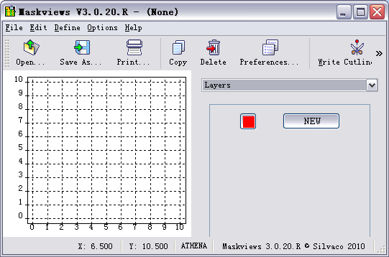
工艺仿真（光刻）

Slide 36
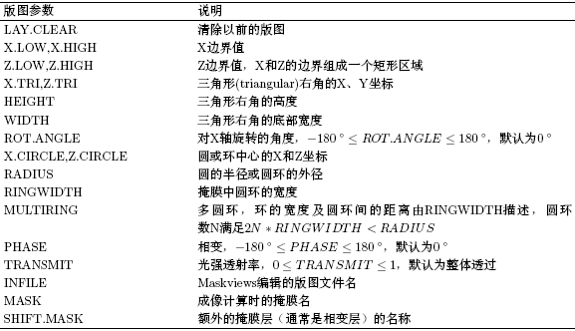
工艺仿真（光刻）
Layout: 描述光刻时输入掩膜的特征。

Slide 37
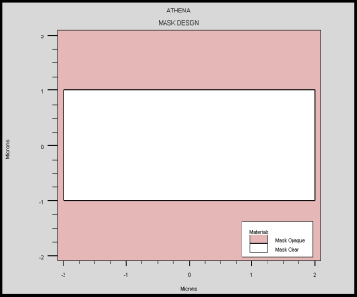
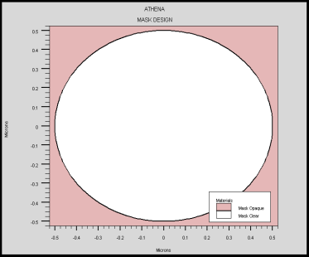
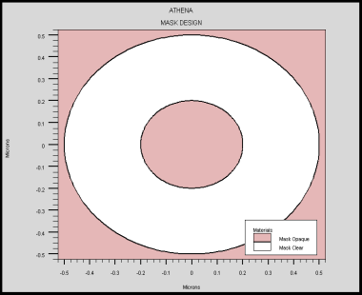
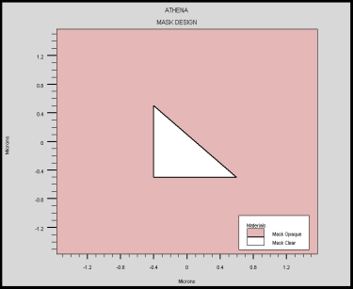
工艺仿真（光刻）

Slide 38
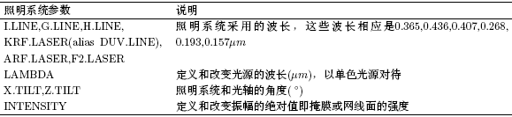
工艺仿真（光刻）
Illumination：设定基本的照明参数。
例句： Illumination i.line x.tilt=0.1 z.tilt=0.1 intensity=1

Slide 39
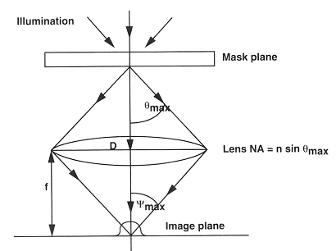

工艺仿真（光刻）
Projection：定义光学投影系统
参数：NA(光学投影系统的数值孔径)
Flare(成像时出现的耀斑数)
例句：Projection NA=0.5 Flare=1

Slide 40
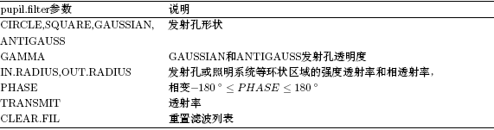
工艺仿真（光刻）
Filter：定义发射孔(pupil)的类型和光源形状及其滤波特性。
例句： Pupil.filter in.radius=0.1 out.radius=0.2 phase=0 transmit=0.1
Illum.filter 和pupil.filter 大体类似

Slide 41
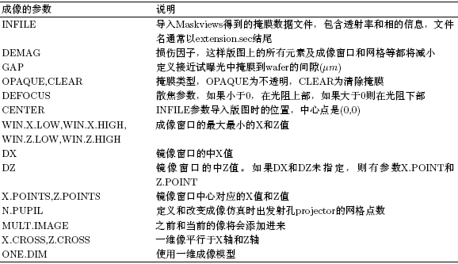
工艺仿真（光刻）
Image：定义成像窗口
例句： Image win.x.lo=-2 win.x.hi=2 win.z.lo=0 win.z.hi=2 dx=0 gap=50

Slide 42
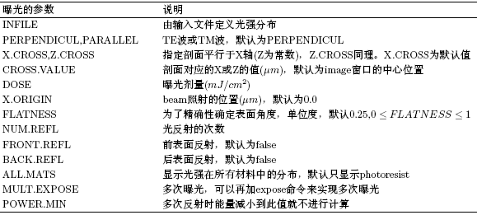
工艺仿真（光刻）
Expose：定义曝光
例句： Expose z.cross cross.val=.1
Expose dose=200 num.refl=5 all.mats

Slide 43
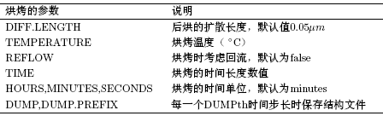
工艺仿真（光刻）
Bake：定义对光阻的后曝光和后坚膜时的烘烤
例句： Bake time=25 temp=150 reflow
Bake reflow time=25 temp=150

Slide 44
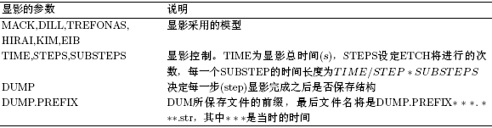
工艺仿真（光刻）
Develop：定义显影

Slide 45
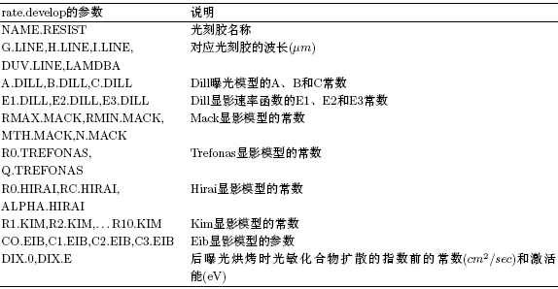
工艺仿真（光刻）
例句： Develop kim dump=1 time=30 steps=10
Develop mack time=30 steps=5 substeps=30
Rate.develop name.resist=my e1.dill=1 e2.dill=0.5 e3.dil=0.003

Slide 46
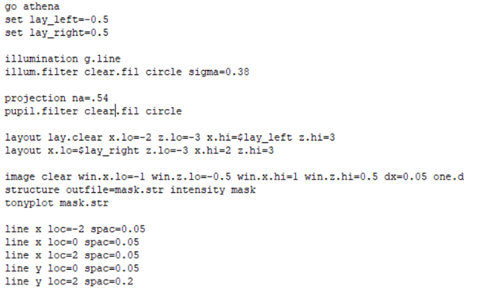
工艺仿真（光刻）

Slide 47
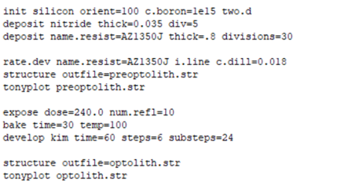
工艺仿真（光刻）

